Slide 1

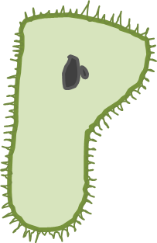
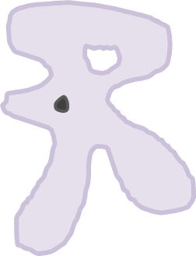
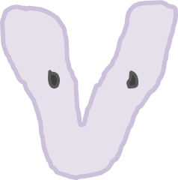
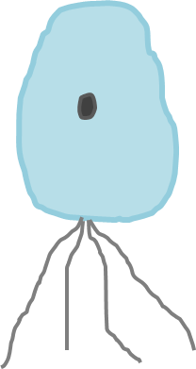

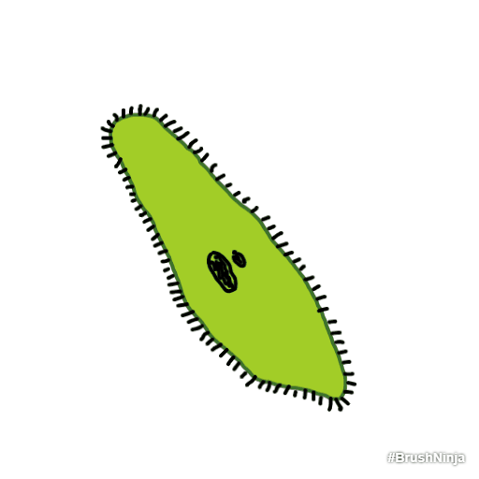
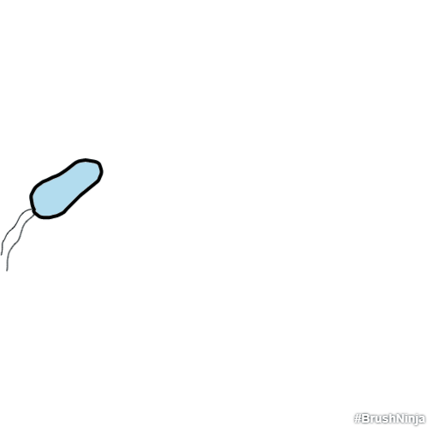

Přírodopis pro 6. roč. základních škol
Mgr. Michal Tóth
2022

Slide 2
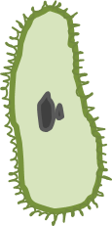
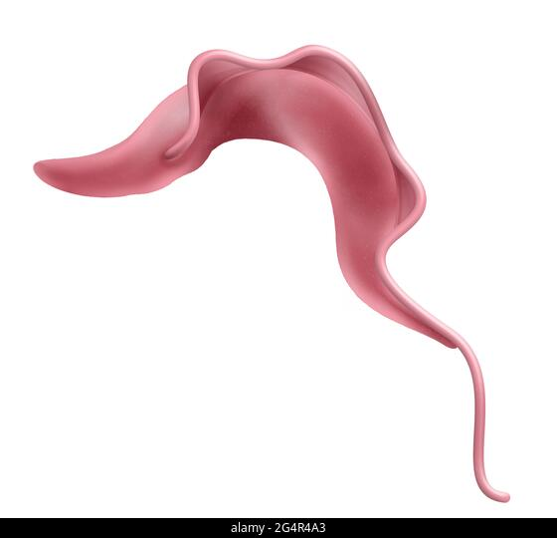
Jsou to jednobuněční živočichové (jsou i výjimky…)
Na světě jich bylo rozpoznáno přes 20 000 druhů
Podle způsobu jakým se pohybují a rozmnožují je dělíme:
Nálevníci
Kořenonožci
Bičíkovci
Výtrusovci

Slide 3
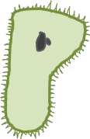

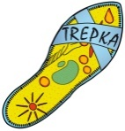
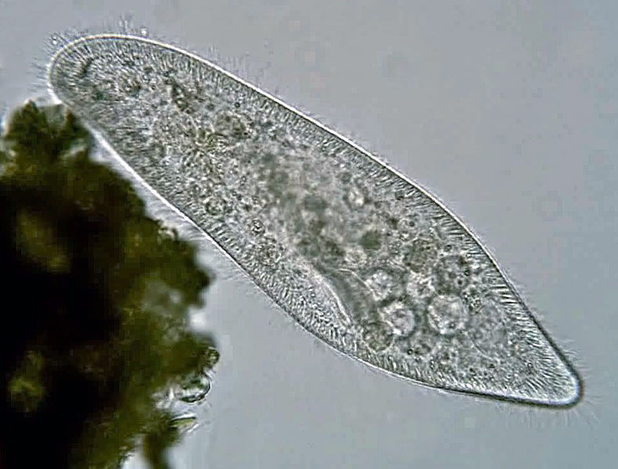
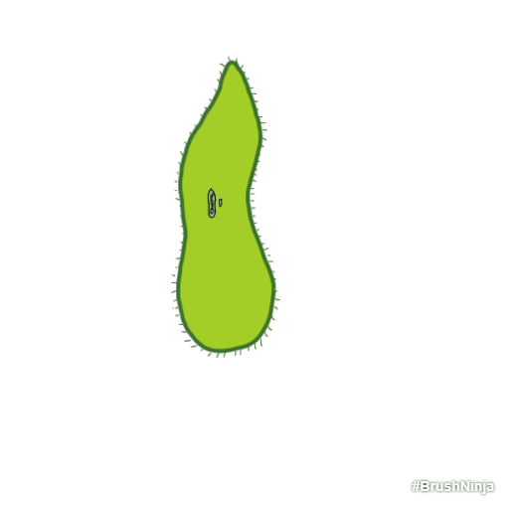
NÁLEVNÍCI
Trepka (slov. Črievička, lat. Paramecium)
Pohybuje se pomocí BRV (řasinka), kterými i vnímá okolí (hmat)
Dýchá celým povrchem těla (Pelikula s Alveoly)
Má 2 jádra – Větší řídí všechny děje v buňce („mozek“) a malé řídí rozmnožování
Rozmnožuje se nepohlavně příčným dělením nebo spájením (konjugace) – vymění si část jádra
Žije ve stojatých vodách a živí se bakteriemi a úlomky rostlin – čistí vodu
V případě nepříznivých podmínek vytváří pevnou schránku - cystu

Slide 4
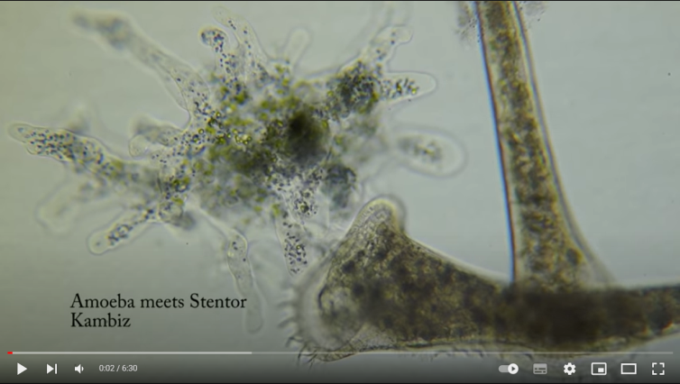
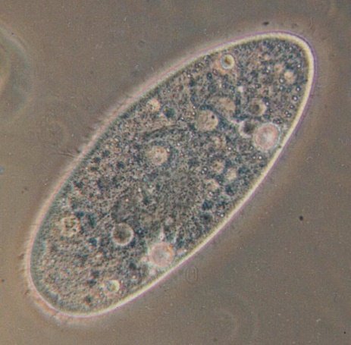
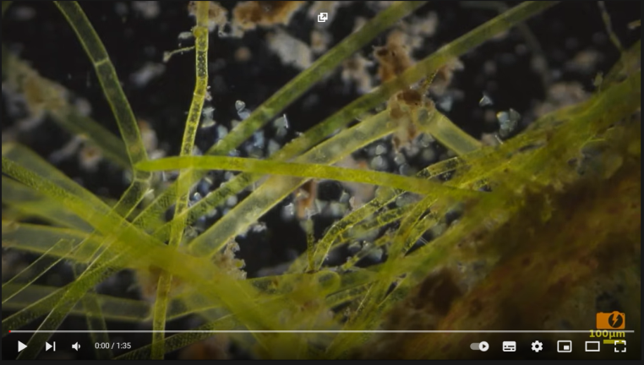
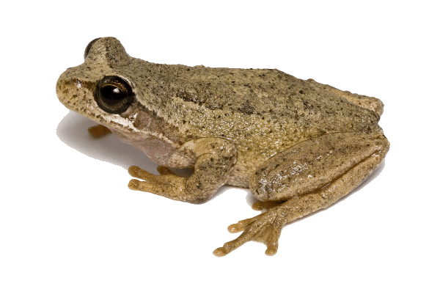
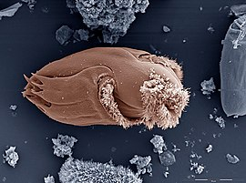
Další NÁLEVNÍCI
Mrskavka (lat. Stentor)
Opalinka (žije v tlustém střevě žab)
Vířenka (lat. Vorticella)
Bachořci (symbióza v žaludcích býložravců)

Slide 5
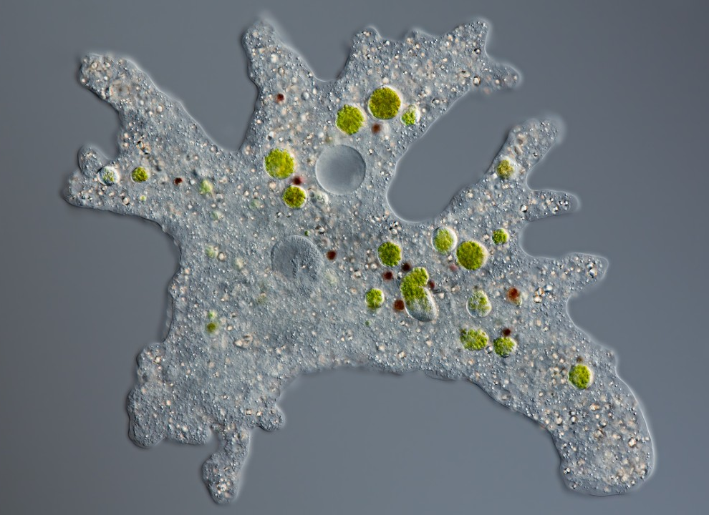

KOŘENONOŽCI
Měňavka velká (lat. Amoeba proteus)
Pohybuje se pomocí výběžků cytoplasmy – panožky – neustále mění tvar
Může dosahovat velikosti až 1 mm (je pozorovatelná volným okem)
Loví jiné prvoky (predátor)

Slide 6
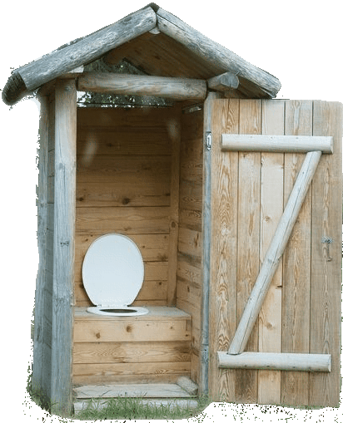
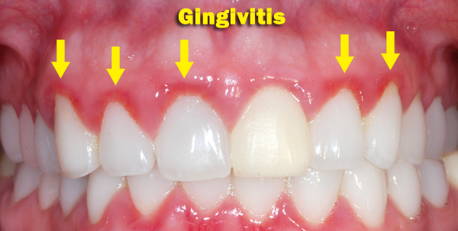
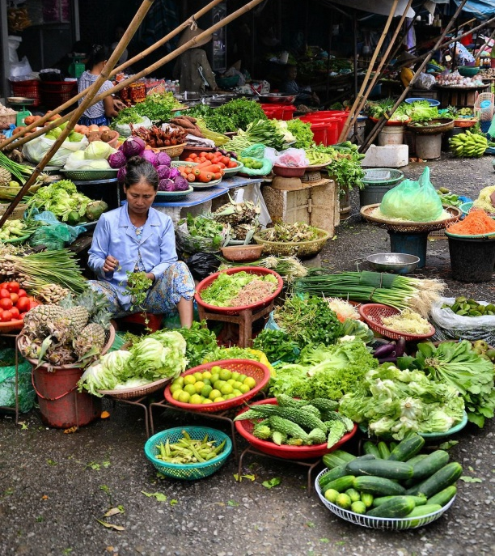
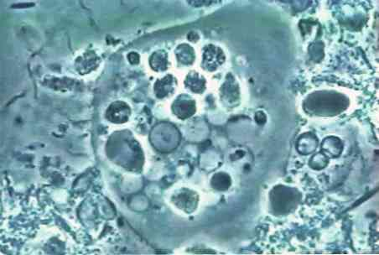
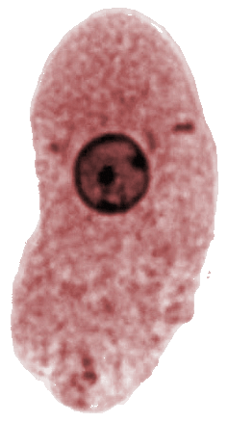
Další KOŘENONOŽCI
Měňavka úplavičná (lat. Entamoeba histolytica)
Měňavka ústní (lat. Entamoeba gingivalis)
Parazituje ve střevech lidí
Může způsobit lehký i těžký průjem (krev ve stolici)
Do těla se dostane kontaminovanou vodou nebo neumytou zeleninou či ovocem

Slide 7
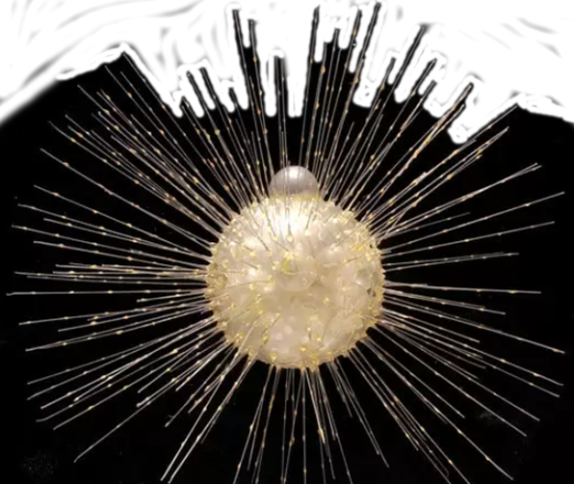
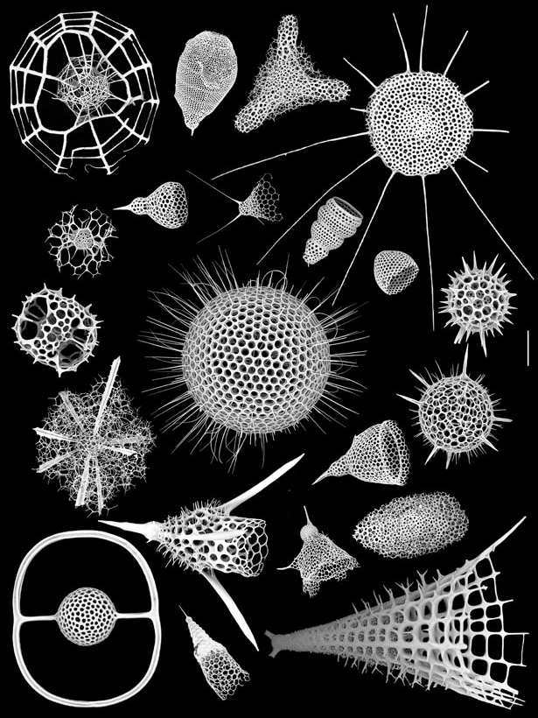
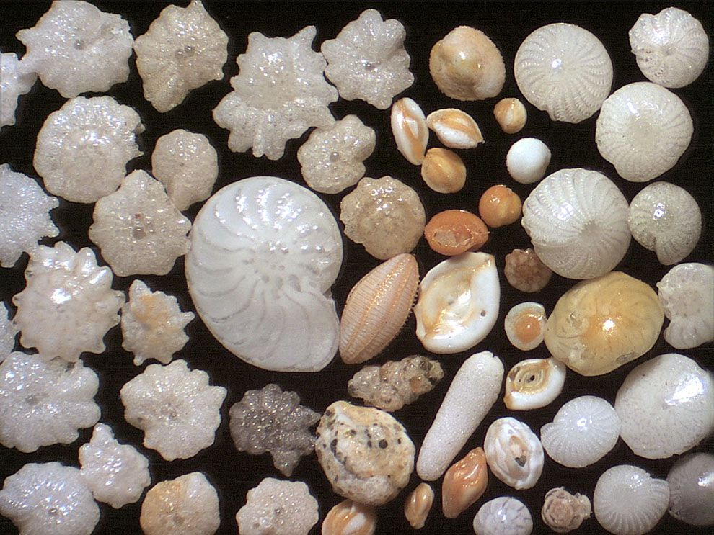
Speciální KOŘENONOŽCI
Dírkonošci
Slunivky
Mřížovci
Na povrchu těla mají pevné vápenaté schránky s otvůrky, kterými vysouvají nitkovité panožky
Žijí v moři
Vápenaté schránky
Žijí ve sladké vodě
Křemičité schránky

Slide 8
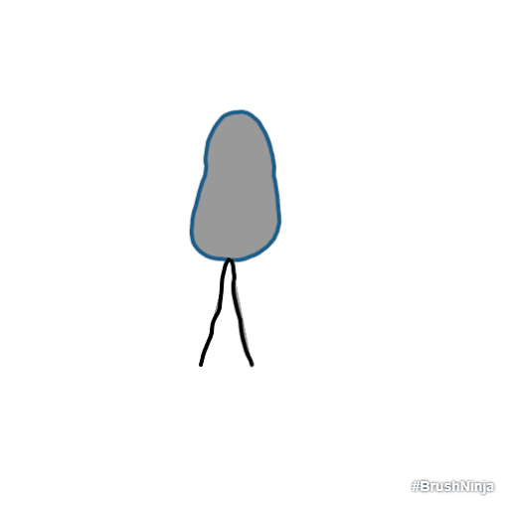
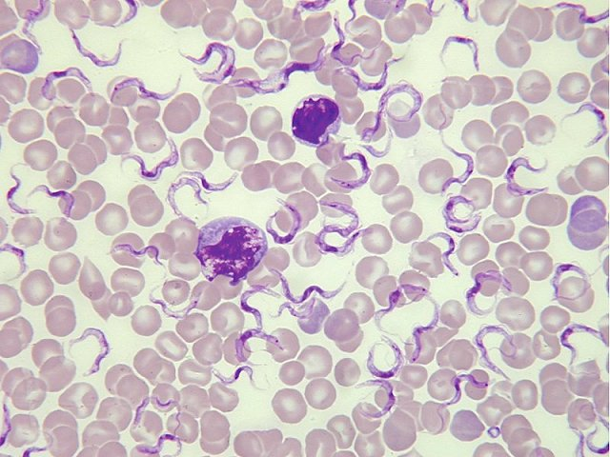
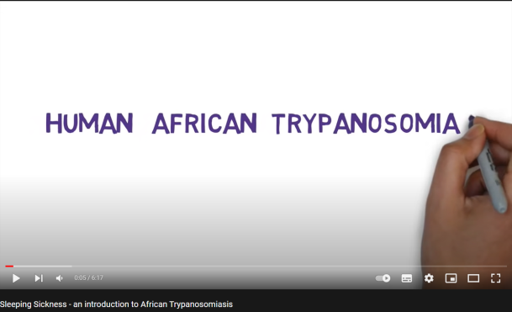
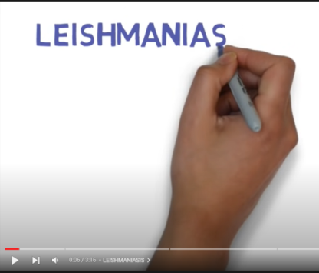
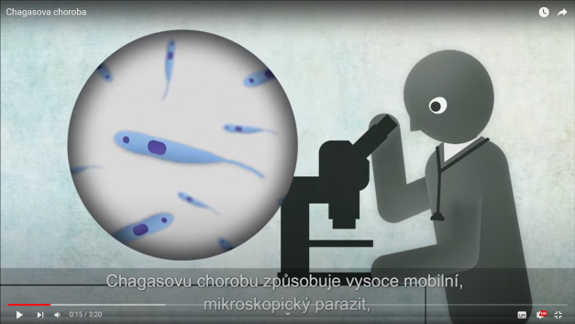
BIČÍKOVCI
Pohybují se pomocí bičíků
Rozmnožují se podélným dělením
Většina jsou paraziti – nejznámější je rodina Trypanozóm:
rodina Trypanozómová
Trypanozóma spavičná
Ničivka kožní
Trypanosoma brucei
Spavá nemoc,
přenáší jí moucha Tse-Tse
Leišmanióza, přenáší jí Písečné mušky
Chagasova choroba,
přenáší jí štěnice

Slide 9
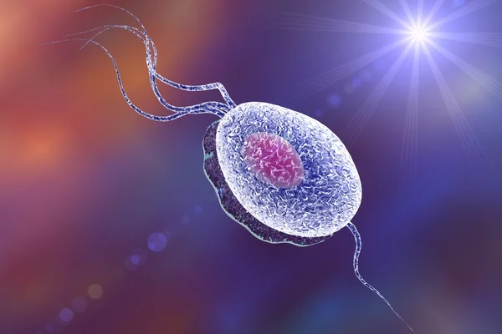
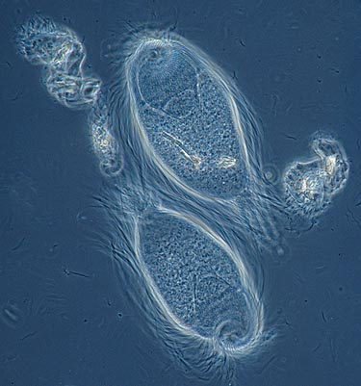
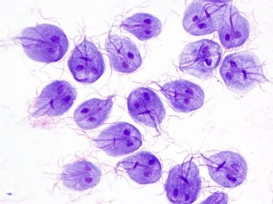
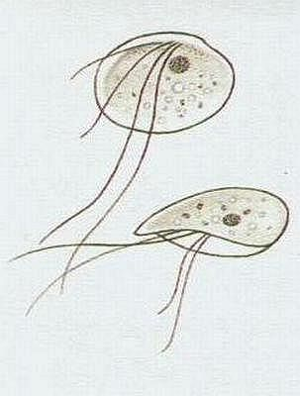
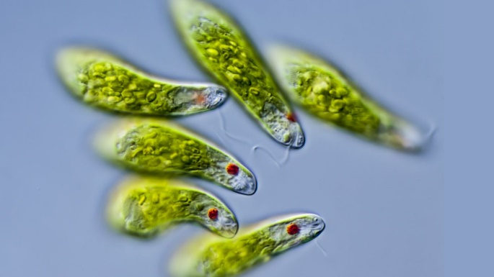
Další BIČÍKOVCI
Bičenka poševní
(lat. Trichomonas vaginalis)
Brvitky
(lat. Hypermastigina)
Lamblie střevní (lat. Giardia intestinalis)
Má 4 bičíky
Parazituje v pochvě žen
Projevuje se výtoky
Přenáší se pohlavním stykem nebo spodním prádlem
Symbiotizuje ve střevech termitů
Pomáhá jim trávit dřevo
Má 8 bičíků
Může žít v tenkém střevě
Způsobuje průjmy
Krásnoočko (lat. Euglena)
Bičivka rybí
(lat. Costia necatrix)
Parazit kůže ryb (požírá ji)
U mladých rybek může způsobit smrt
Živí se mixotrofně

Slide 10
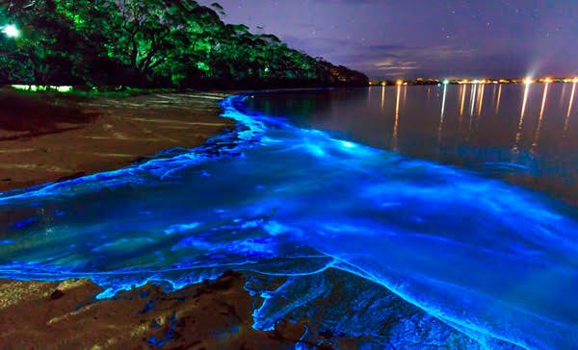
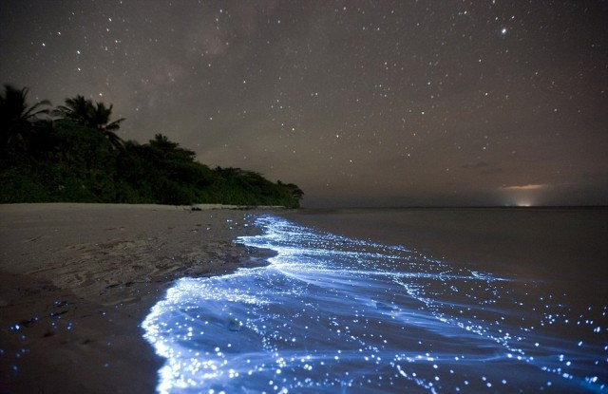
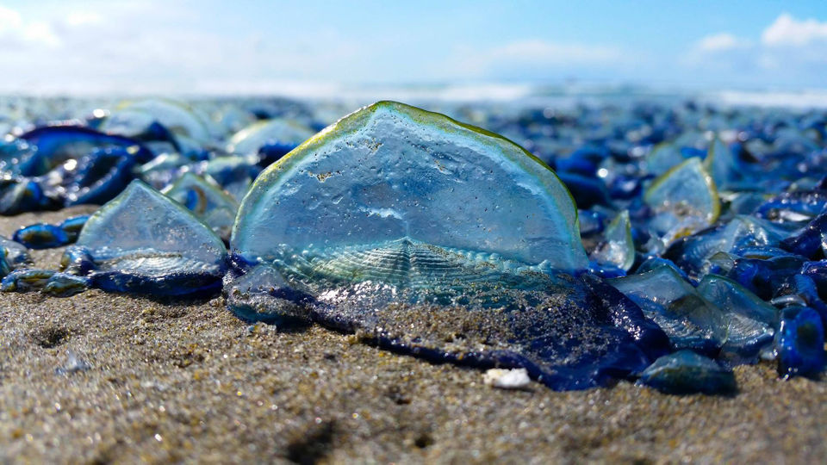
Obrněnky
Mixotrofické
Ukradené sinice nebo jenom chloroplasty
Schránky z celulózy
Mohou produkovat toxíny
Některé světélkují – „blue tide“

Slide 11
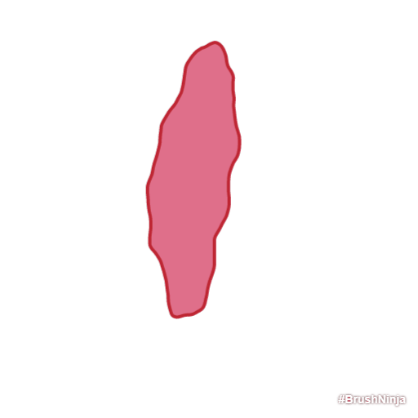
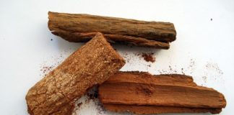
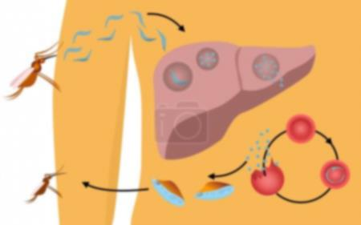
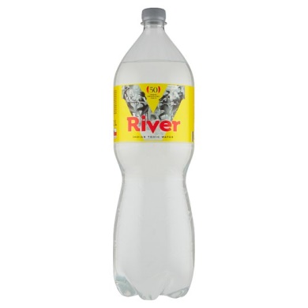
VÝTRUSOVCI
Nepohlavně se rozmnožují rozpadem:
Zimnička = Plazmodium
Způsobuje nemoc – Malárií
Přenáší jí tropičtí komáři
Vyskytuje se v tropických vlhkých oblastech Střední Ameriky, JV Asie ale hlavně v Africe
Projevy: pravidelné horečky (každý 2. nebo 3. den, záleží od druhu Plazmodia)
Plazmodia se od komára dostanou do jater, tam se vyvinou a napadají červené krvinky, ve kterých se namnoží následkem čeho krvinku zničí – to se projeví horečkou
Dříve byl jediným účinným lékem chinín – hořka látka z kůry tropického stromu, která snižuje horečku
Chinín se i dnes přidáva do nápoje - toniku

Slide 12
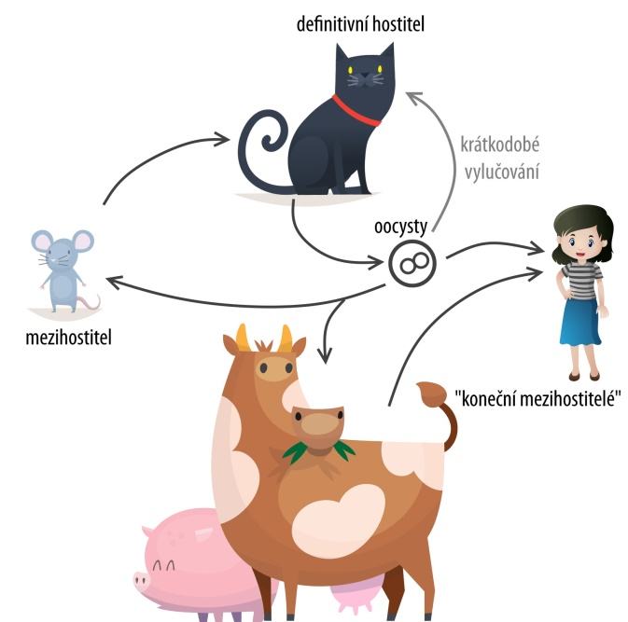
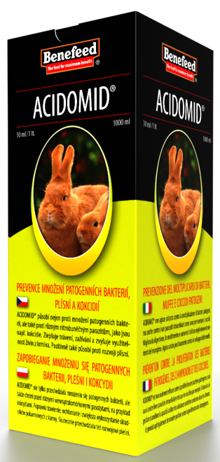
Další VÝTRUSOVCI
Toxoplazma
Kokcídie jaterní
Přenašečem jsou kočkovité šelmy
Nákaza: syrové maso, domácí mazlíčci (špatná hygiena)
Ovlivňuje mozek, nebezpečná pro těhotné ženy
Postihuje domácí zvířata, např. králíky

